Slide 1
Polska w Średniowieczu
Janek Kowalski klasa 3a

Slide 2
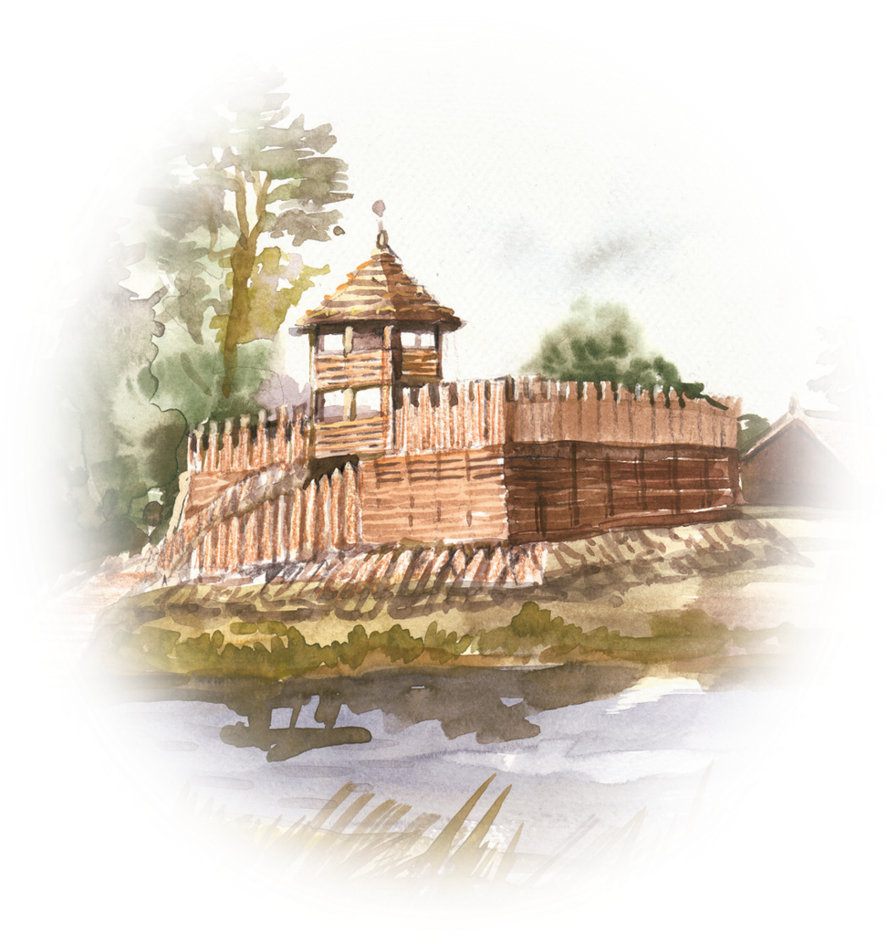
Piast
Plemieniem Polan rządził zły książę Popiel
Wygnał ze swojego zamku zmęczonych wędrowców
Zaopiekował się nimi Piast kołodziej
W nagrodę został nowym władcą Polan

Slide 3
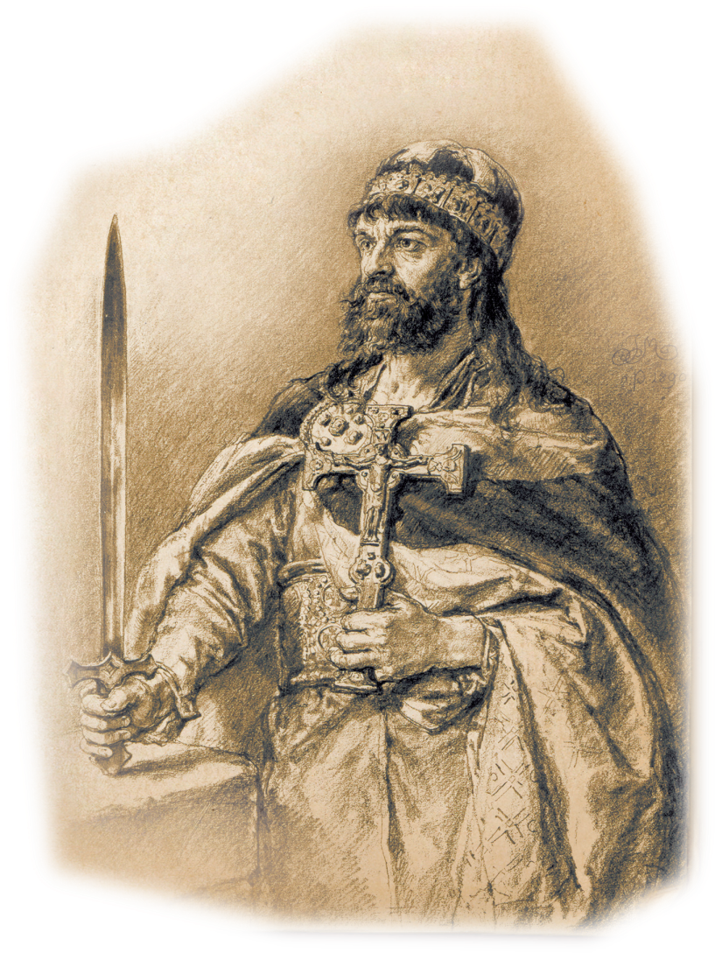
Mieszko I
Pierwszy historyczny władca Polski
Zjednoczył historyczne ziemie polskie
Przyjął chrzest w 966 r. i wprowadził do Polski chrześcijaństwo

Slide 4
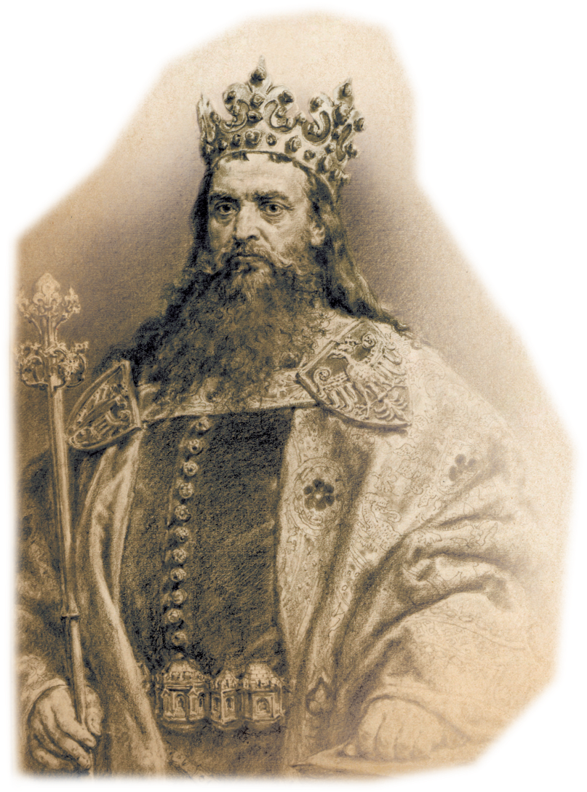
Kazimierz Wielki
Powiększył obszar państwa polskiego
Wybudował wiele zamków obronnych – „zastał Polskę drewnianą, a zostawił murowaną”
Założył Akademię Krakowską

Slide 5
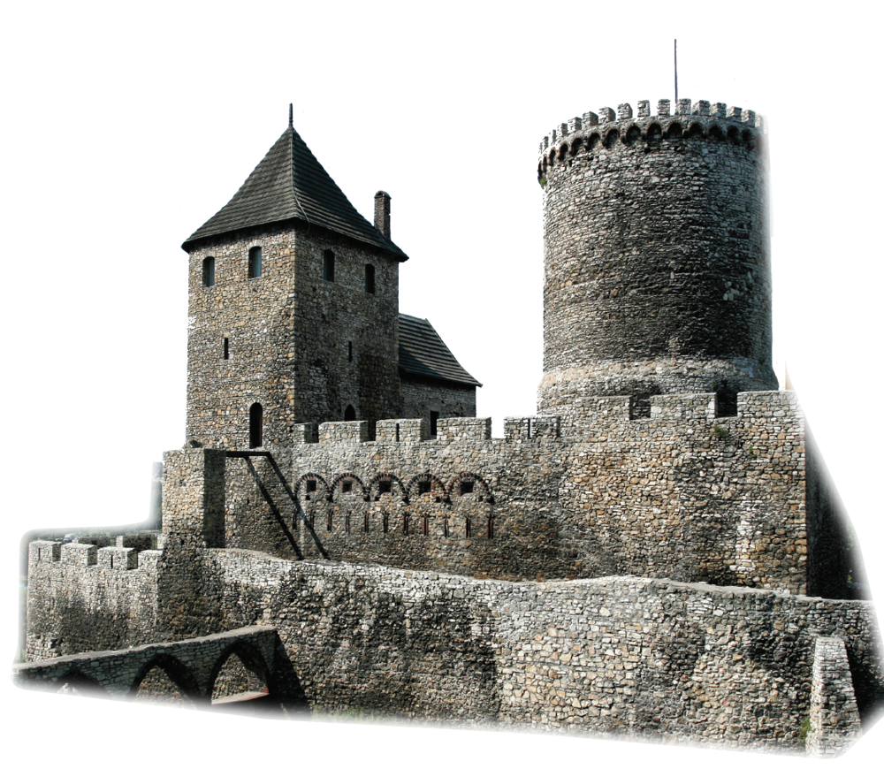
Murowane zamki obronne
Zamki budowano w trudno dostępnych miejscach
Dawały schronienie ludziom w razie napadu wrogich wojsk
Zwiększały obronność kraju

Slide 6
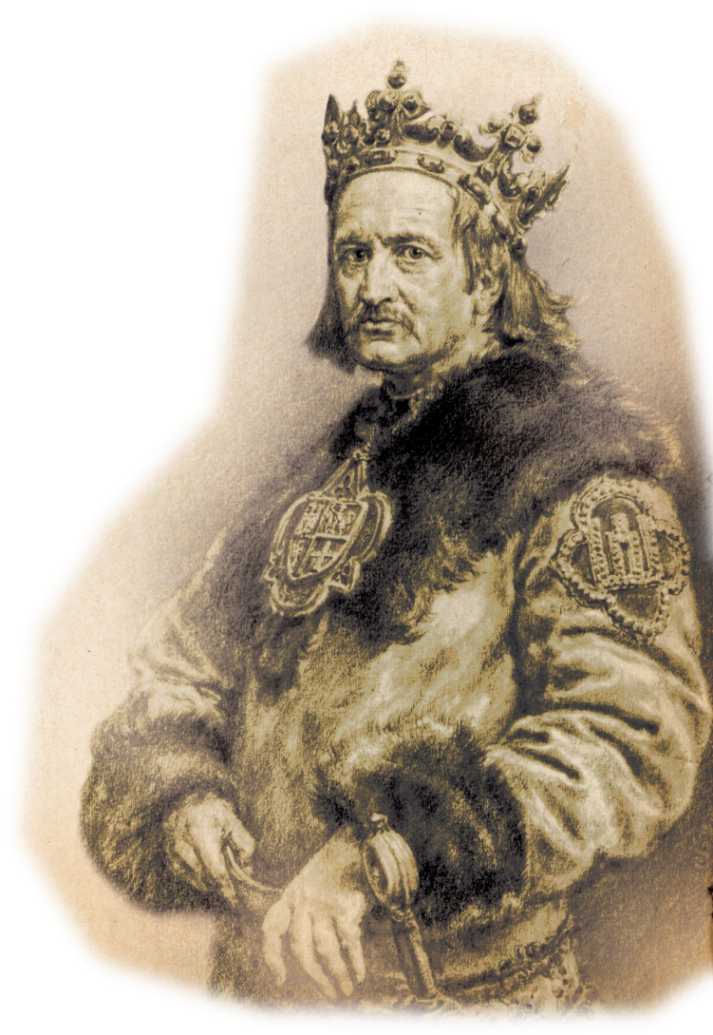
Władysław Jagiełło
Zanim został królem Polski był księciem Litwy
Połączył Polskę z Litwą
Pokonał Krzyżaków pod Grunwaldem

